Slide 1
Praktek I : Membuat Database (GUI)
Pengenalan Database Server
Ahmad Hanafi, S.T,. M.Eng

Slide 2
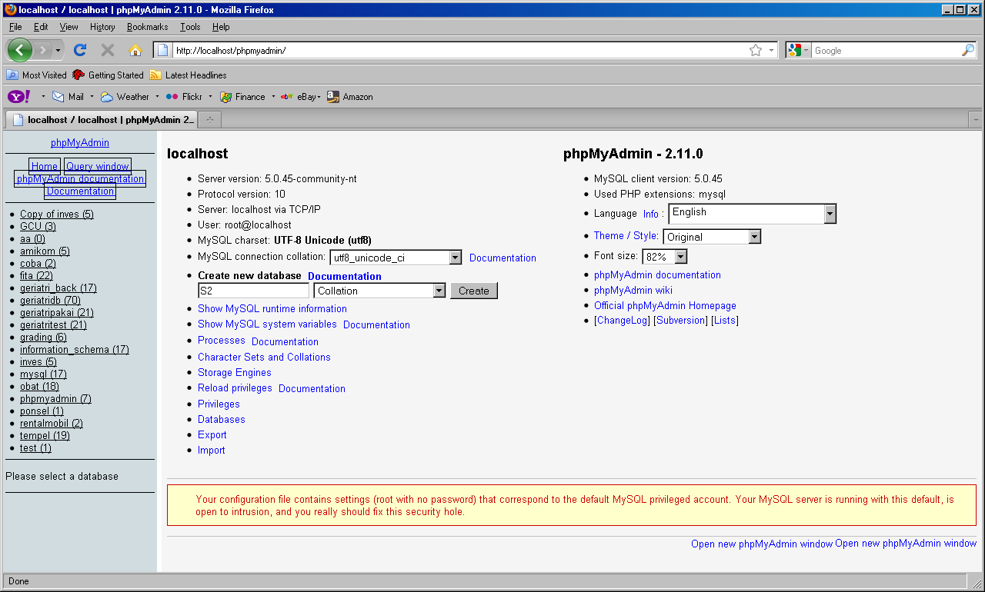
Membuat Database

Slide 3
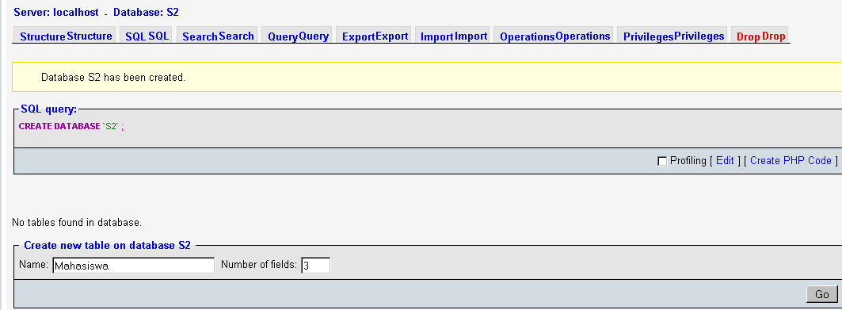
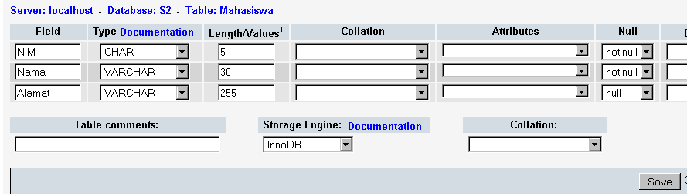
Membuat Tabel

Slide 4
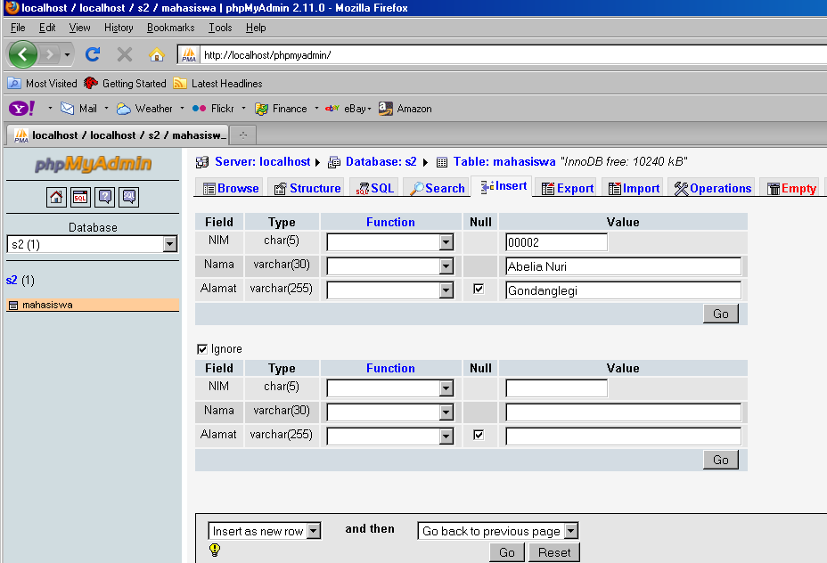
Mengisi Tabel

Slide 5
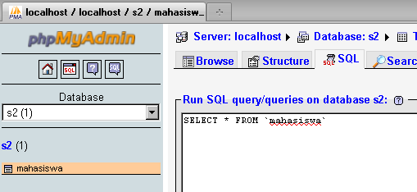
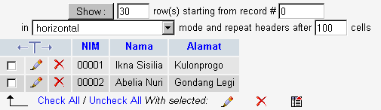
Membuat Query

Slide 6
Tugas
xxxx adalah 4 digit NIM yang terakhir
Buka MySQL
Buat Database dengan nama dbxxxx
Buat tabel Matakuliah:{Kode, Nama, SKS} dan KRS:{NIM, KODE, Nilai}
Isikan data pada tabel matakuliah (2 record) dan KRS (5 record)
Tampilkan data matakuliah dengan menuliskan perintah “Select * From Matakuliah”

